Slide 1
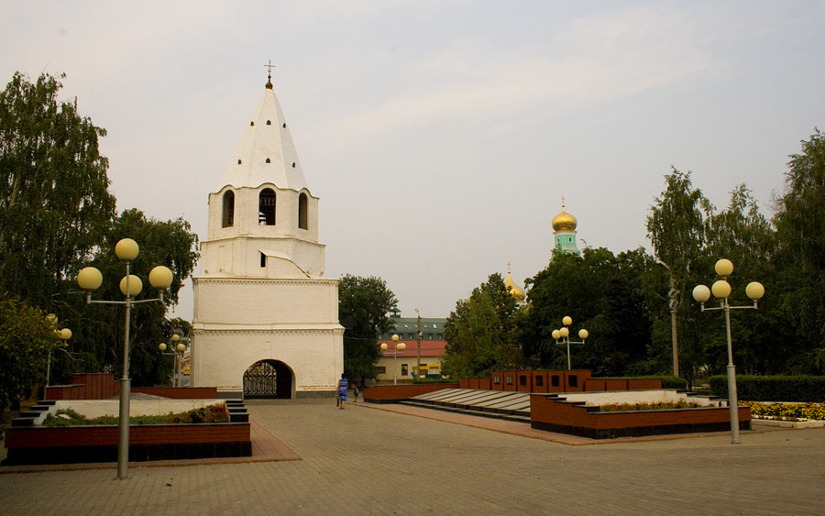
«Город Сызрань родной, навек любимый».
Цель: Воспитание любви к своему городу Сызрань.
Задачи: Развивать познавательную активность и интерес к малой родине.
Обобщить знания детей и их родителей о нашем городе.
Объединить детей и родителей решением интересных заданий и конкурсов.
Создать радостное, весёлое настроение у детей.

Slide 2
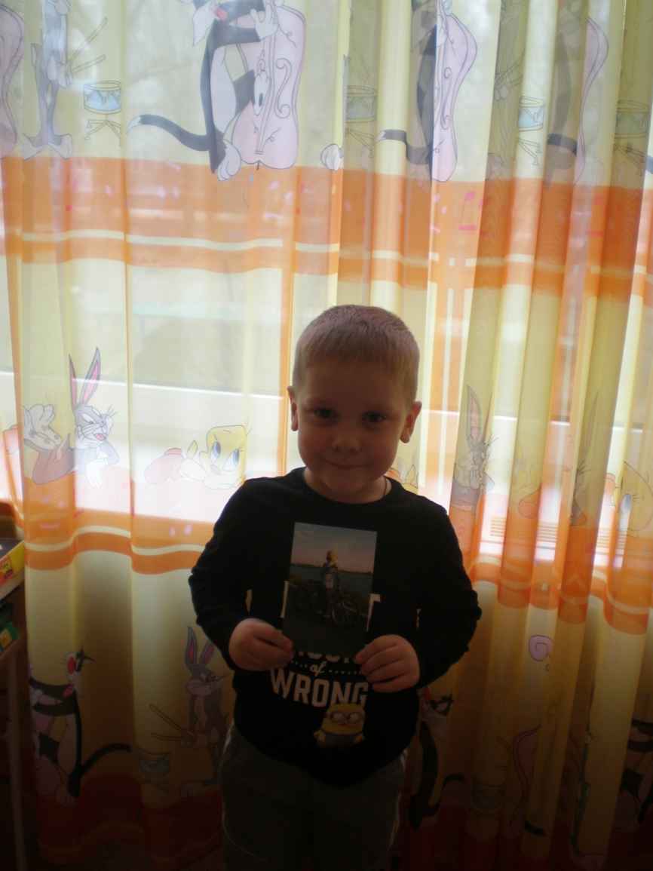
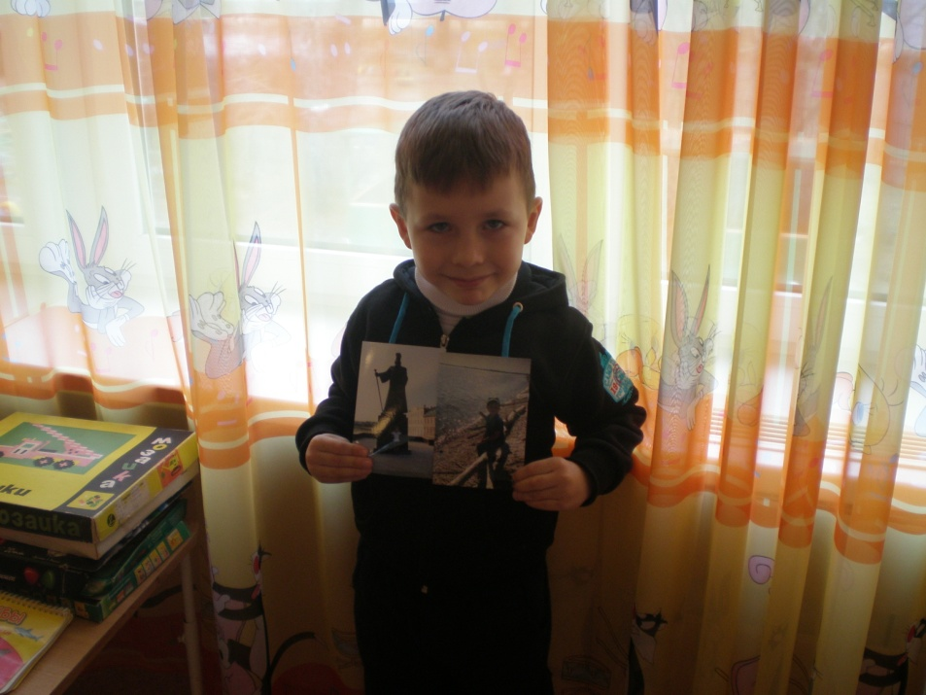
Старинный город Сызрань,
Любимый и родной,
Стоишь ты горделиво
И манишь красотой

Slide 3
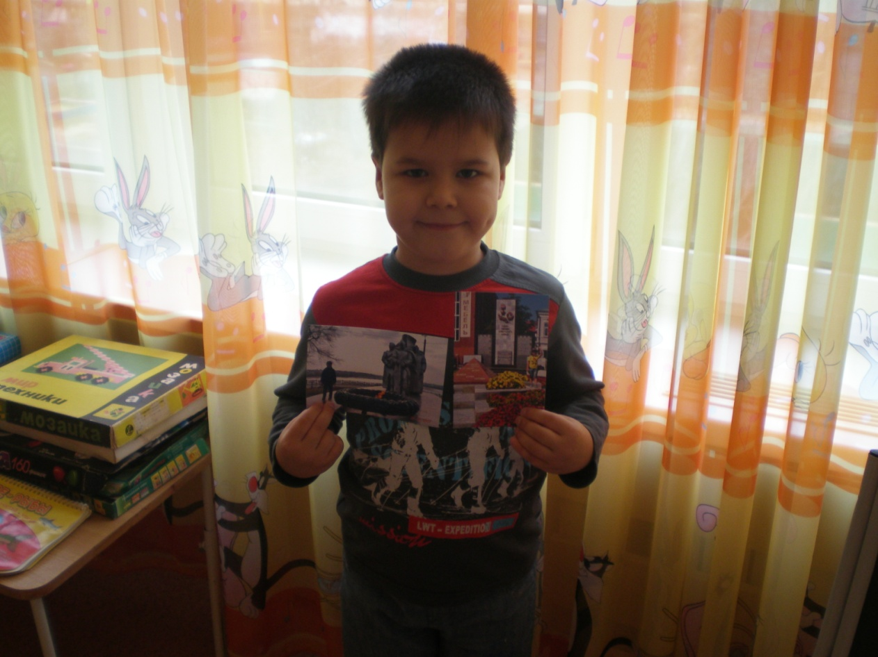
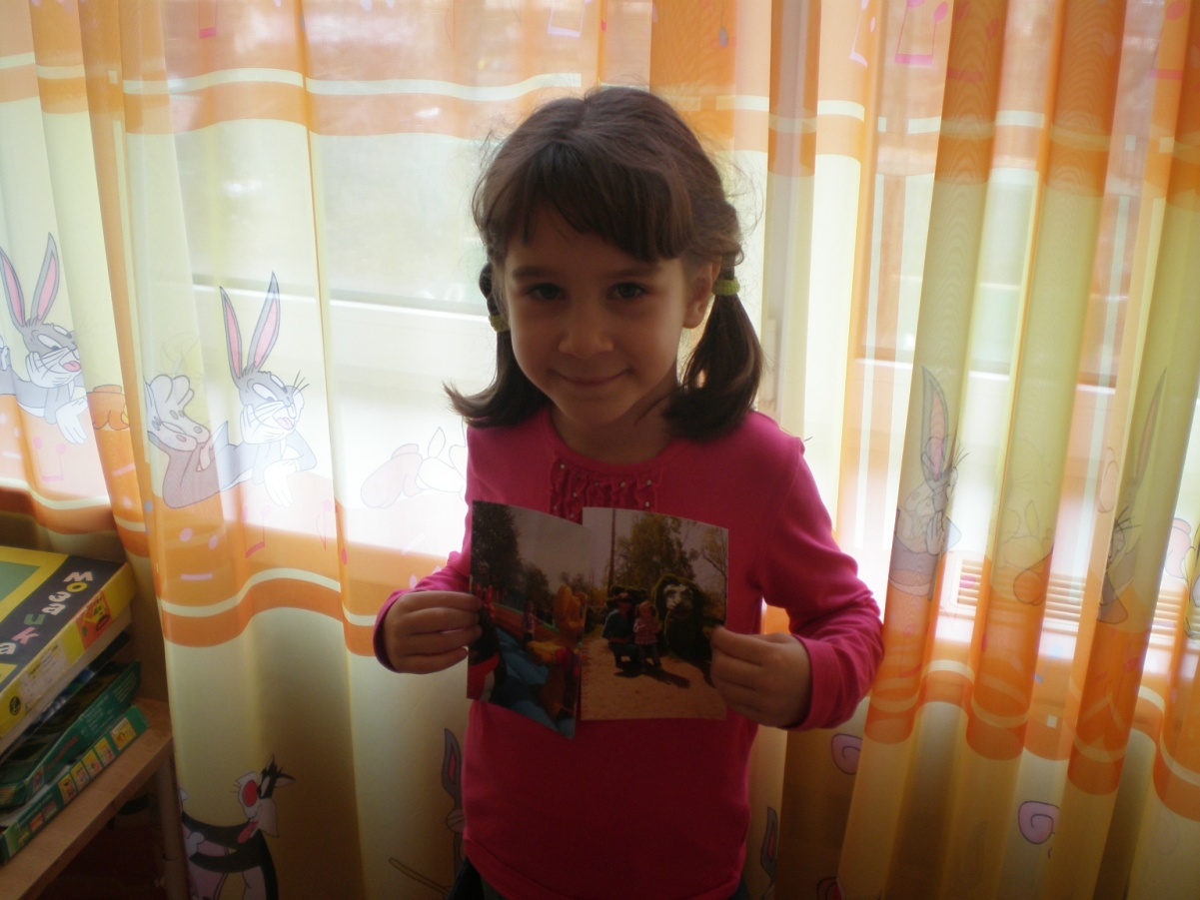
«Пусть велика моя Отчизна
И много в ней путей – дорог.
Но я люблю мой город Сызрань,
России тихий уголок!»

Slide 4
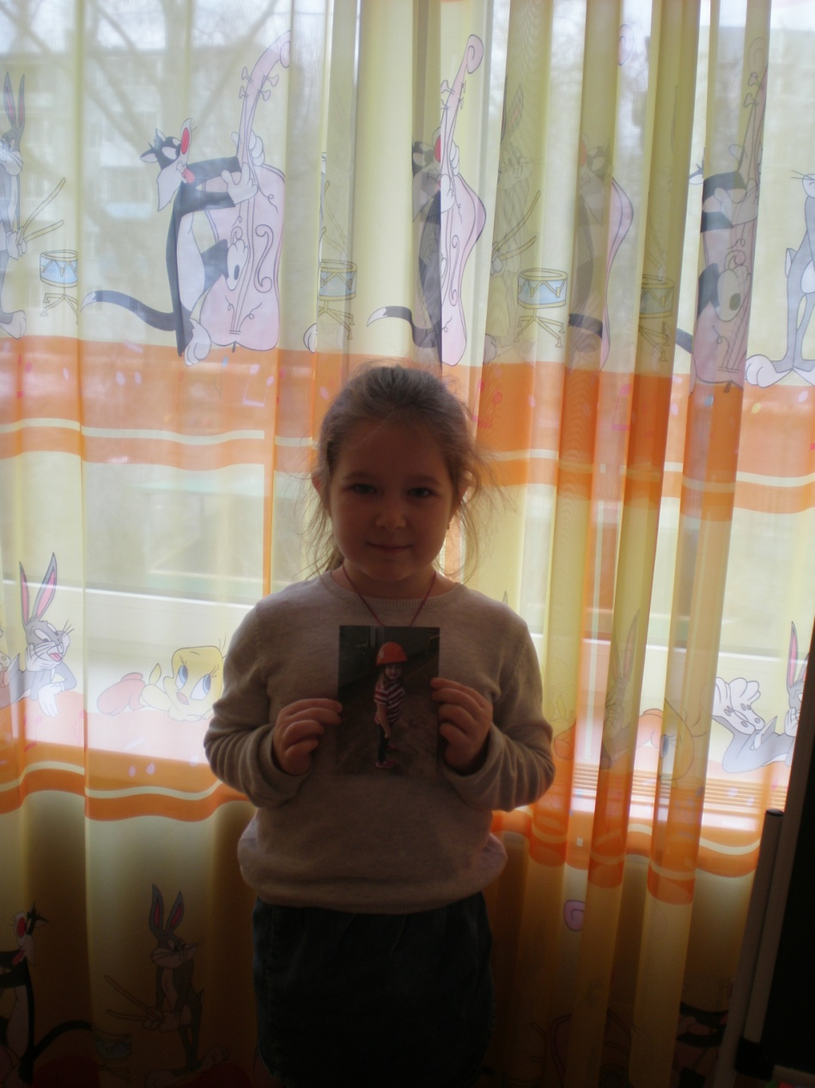
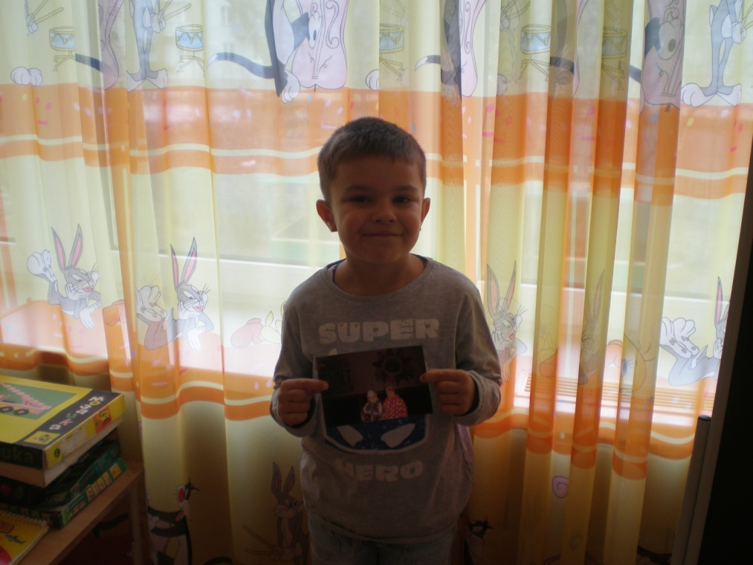
Над приволжской стороною
От весны и до весны
над Волгою – рекою
Песни звонкие слышны.
Город Сызрань, город Сызрань,
Всюду светят огоньки.
Город Сызрань, город Сызрань,
Вырос сказкой у реки.

Slide 5
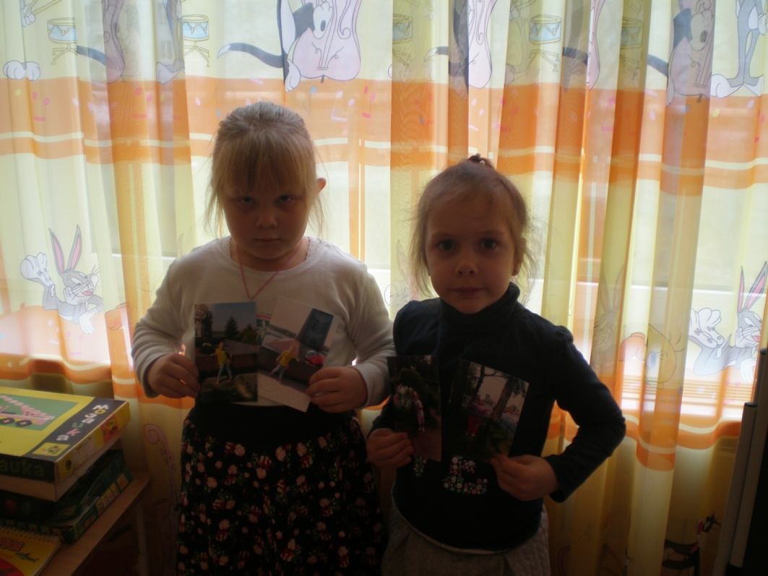
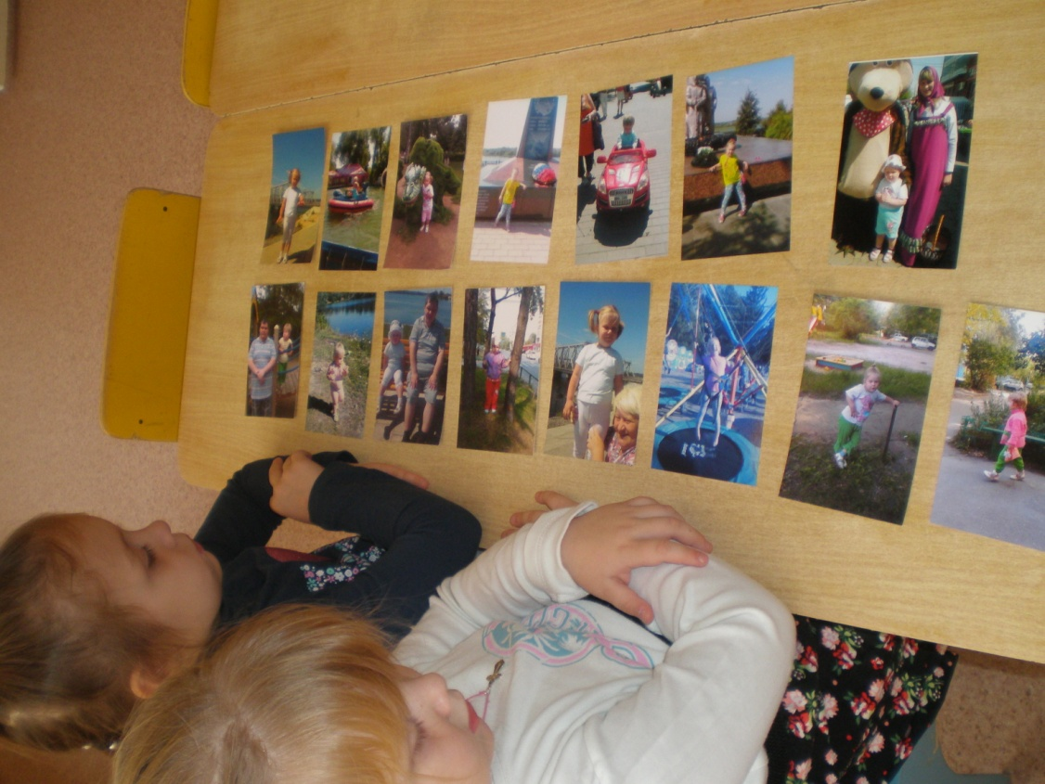
Как красив ты, город мой,
И весною и зимой!
Ну а летом, как во сне,
Утопаешь весь в листве.
Так цвети же ты всегда
И не старься никогда!
Чтобы радовал ты нас
Каждый день и каждый час!

Slide 6
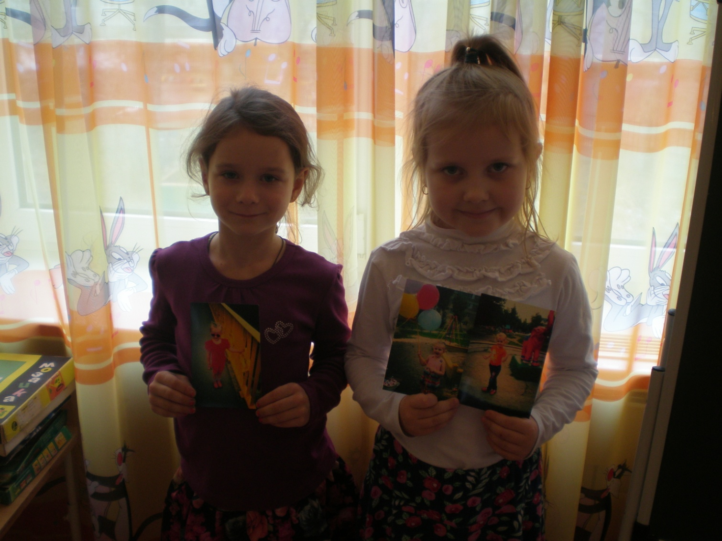
Есть на Волге-реке городок небольшой, Пусть на карте почти не заметен. Чистым сердцем своим и богат он душой,
И людьми он своими приметен.

Slide 7
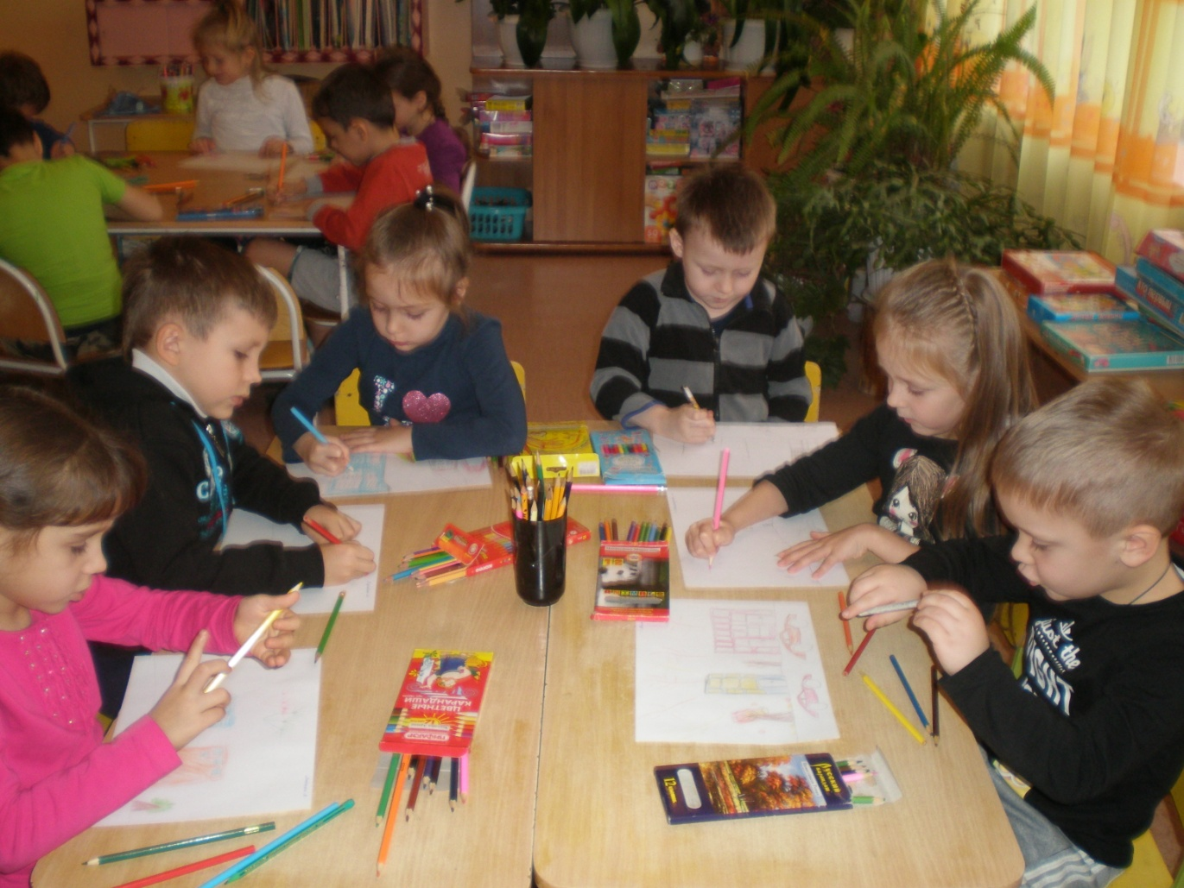
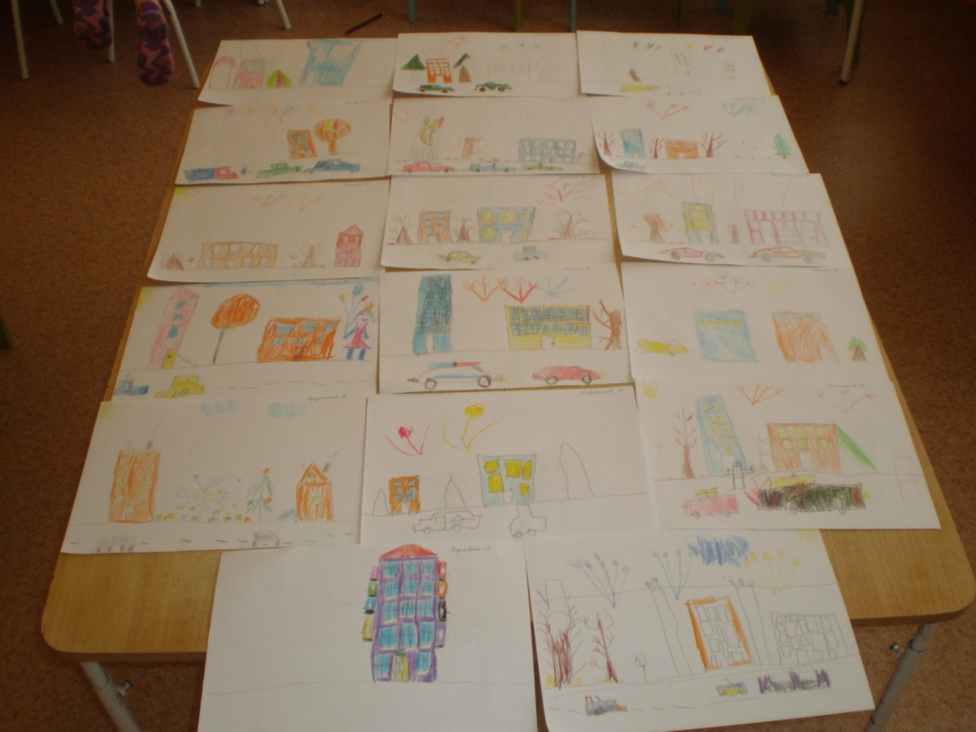
Здесь живут простые люди, Здесь живут мои друзья, Есть на Волге город Сызрань, Это родина моя!
И куда бы ни уехал Я домой всегда вернусь, Милый сердцу город Сызрань Моя маленькая Русь!

